Slide 1
Графический календарь на Tkinter
Автор: Катков Денис Сергеевич

Slide 2
Что это за проект?
Приложение на Python с графическим интерфейсом (Tkinter, calendar и datetime), которое:
Показывает календарь по месяцам;
Позволяет добавлять и удалять события;
Подсвечивает важные и смешные даты;
Хранит события в файлах .txt без баз данных.

Slide 3
Почему лучше выбрать именно этот календарь?
✅Простая поддержка событий и "смешных" праздников;
✅ Прост в использовании и расширении;
✅ Работает оффлайн и не требует сторонних библиотек;
✅ Цветовая индикация событий и текущей даты;
✅ Полностью на Python: идеально для изучения GUI.

Slide 4
Основные функции:
Отображение календаря на выбранный месяц/год (draw_calendar(year, month));
Поддержка пользовательских событий (load_events():);
Загрузка смешных праздников из файла (load_funny_events():);
Подсветка текущего дня, праздников и событий разными цветами;
Многооконность: каждое событие открывается в отдельном окне.

Slide 5
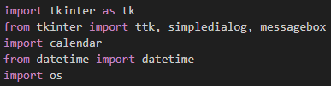
Основные технические библиотеки
📦 Tkinter — построение GUI
📦 Calendar — генерация сетки дней
📦 Datetime — текущие даты, форматирование
📦 OS — проверка и создание файлов

Slide 6


Открывает окно с событиями выбранного дня
Показывает список событий и праздников
Кнопки добавления и удаления событий
Рисует календарь в виде сетки;
Цвет дня зависит от событий;
Кнопки интерактивные, с подсветкой;
Выделяется текущий день.

Slide 7
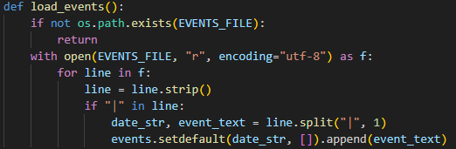
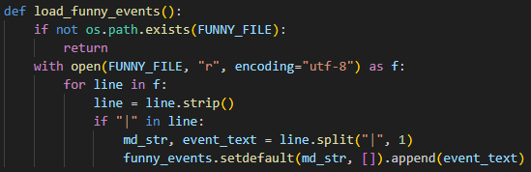
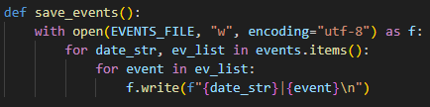
Загрузка событий
Собственные события
Заготовленные праздники
Сохранение событий

Slide 8
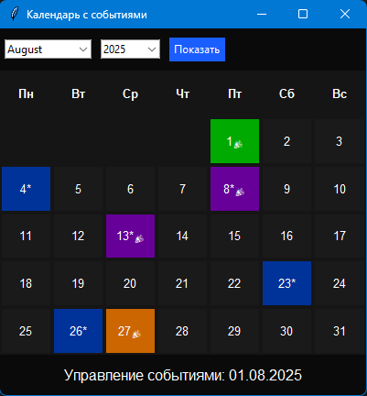
Простой и понятный интерфейс
🟩 Текущий день — зелёный
🟦 Есть обычные события — синий
🟧 Есть смешные праздники — оранжевый
🟪 Совпадение обоих — фиолетовый
⬛ Пустой день — тёмно-серый
Для смены месяца/года нужно выбрать и нажать кнопку “Показать”
Для перехода в меню событий нужно просто нажать на нужный день.

Slide 9
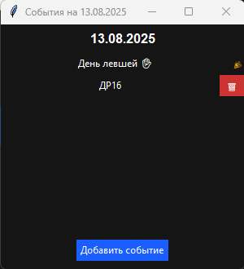
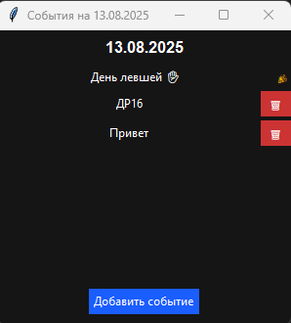
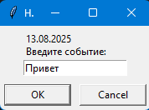
Добавление новых событий в 2 клика
Для создания события нужно:
Нажать кнопку “Добавить событие”
Ввести текст/название нового события
Нажать кнопку “OK” для подтверждения

Slide 10
Подведём итоги
✅ Лёгкий в понимании Python-календарь
✅ Отлично подходит для обучения
✅ Открывает перспективы для развития (экспорт, напоминания, фильтрация и т.д.)

